Slide 1
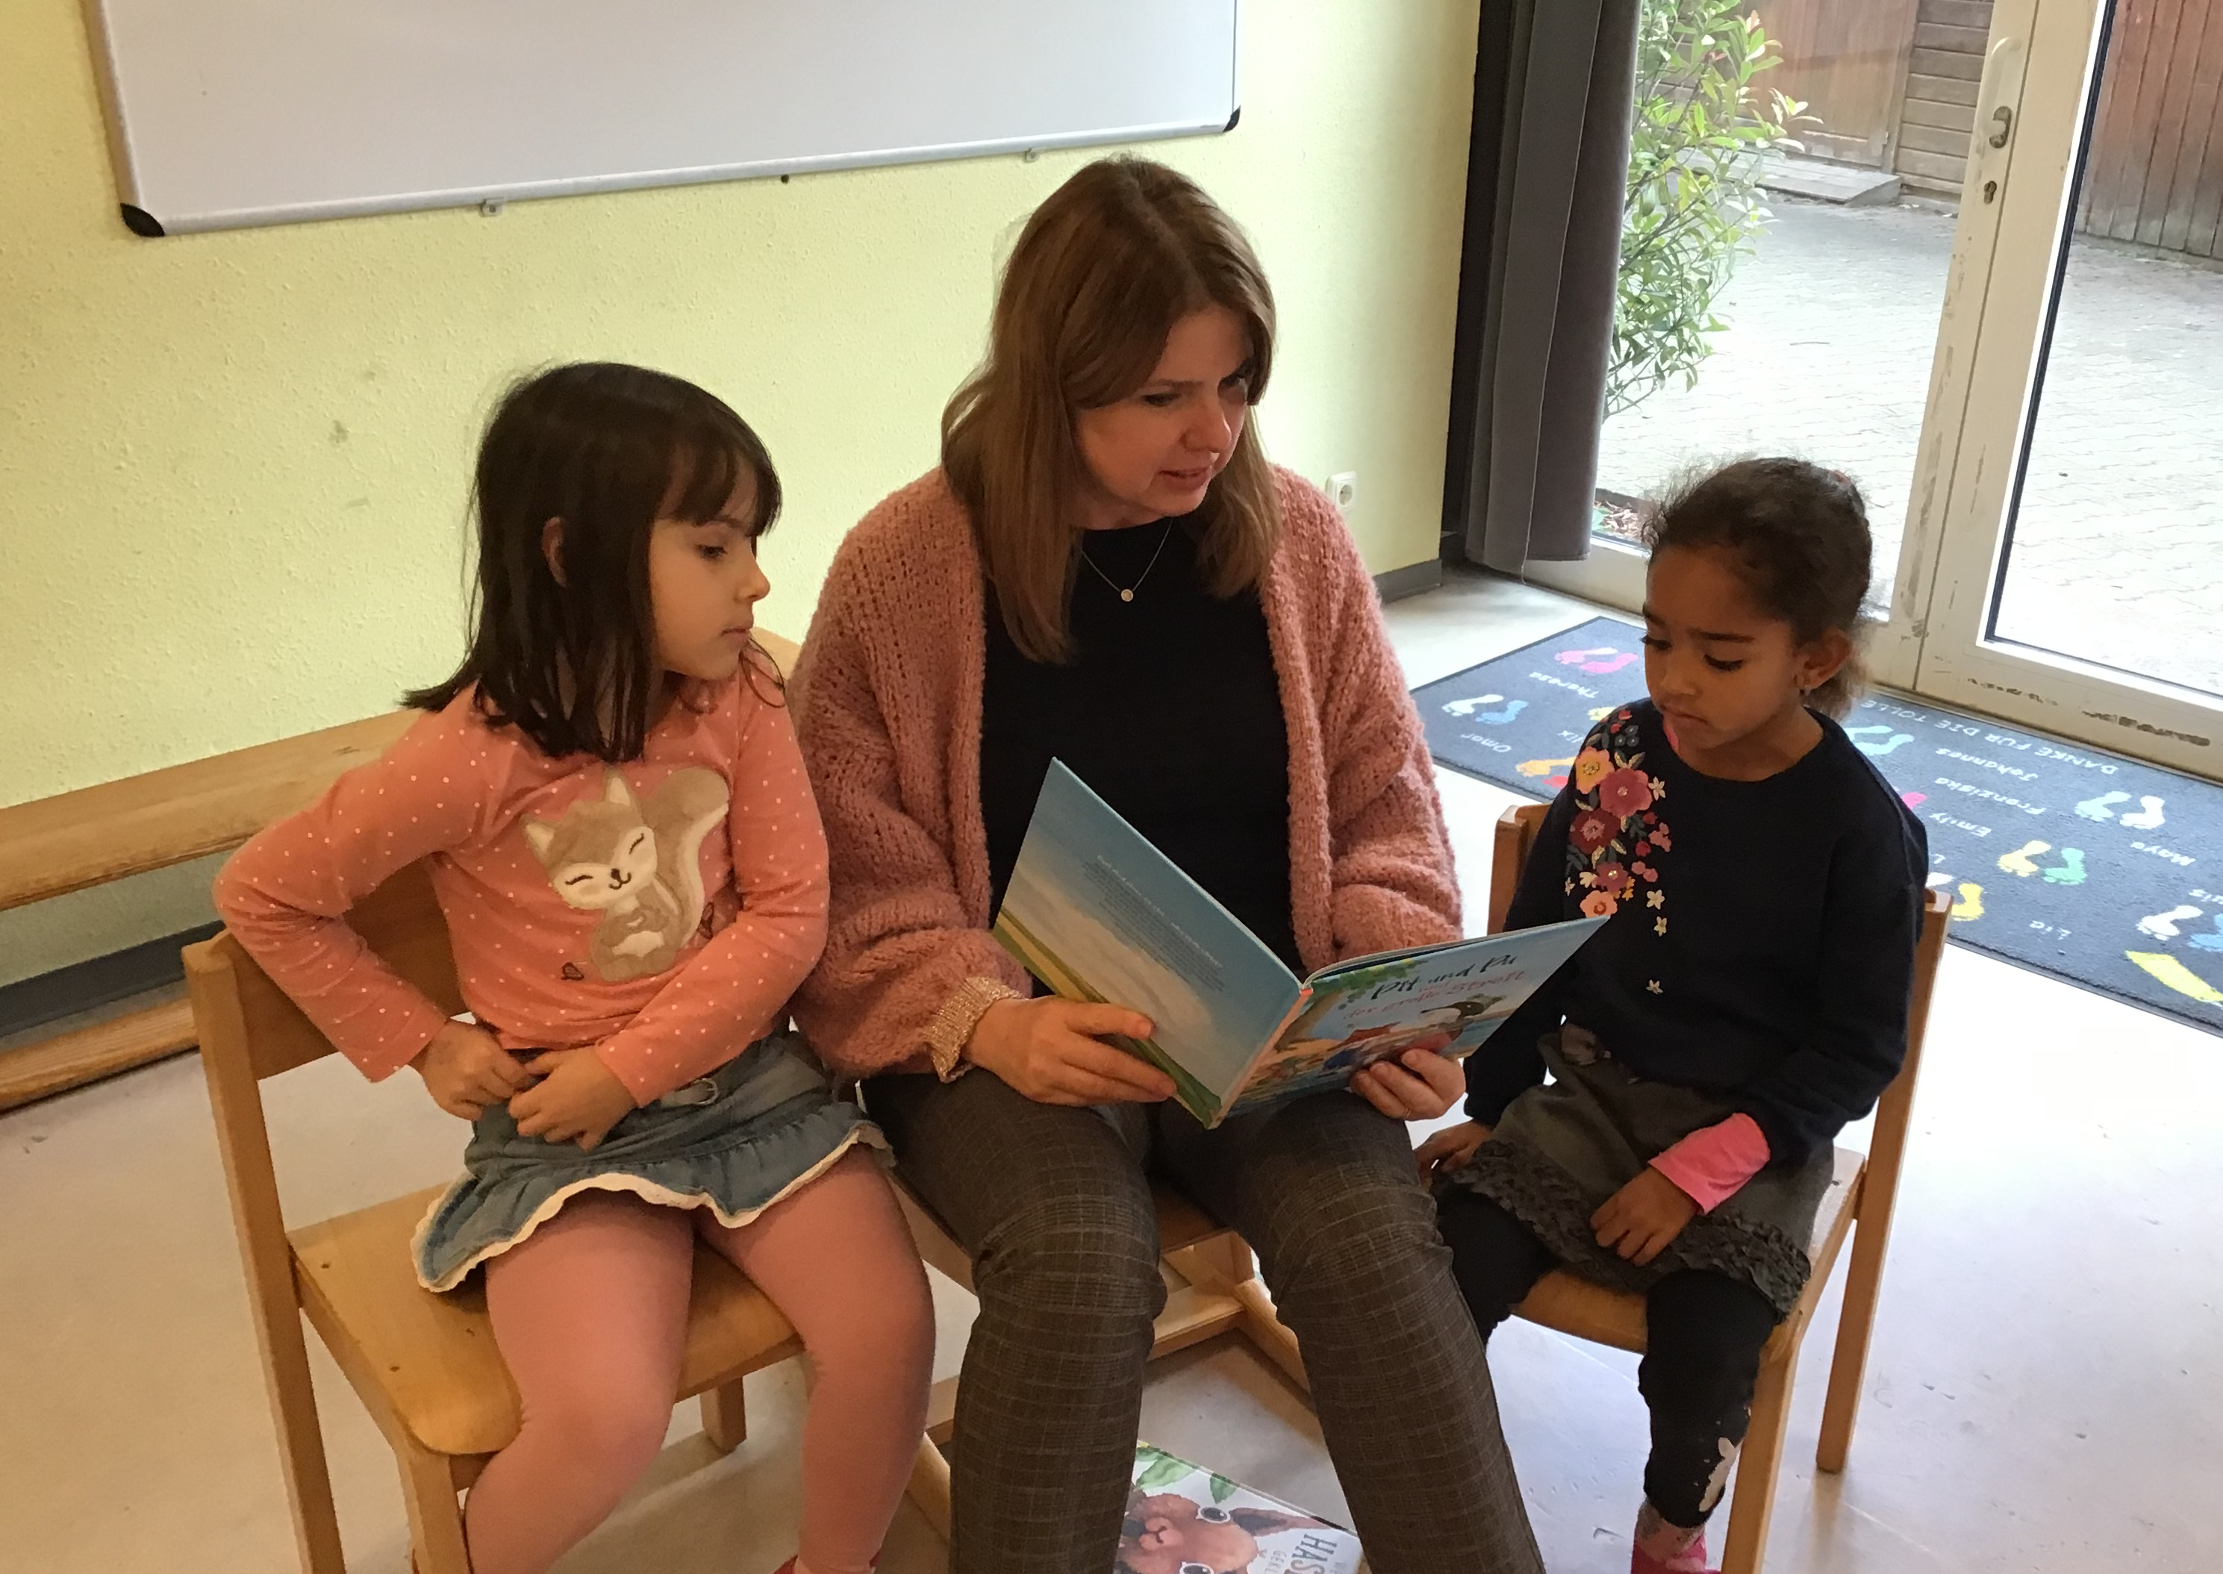
D240 – Riesen
Wochenrückblick KW 48
Einfach „nur“ vorlesen…
Das Vorlesen längerer Texte hat, ebenso wie die dialogische Bilderbuchbetrachtung, seine Daseinsberechtigung.
Die Schriftsprache unterscheidet sich in der Regel von der gesprochenen Sprache.
In der gesprochenen Sprache werden Grammatik und Satzbau oft nicht hundertprozentig korrekt angewendet. Auch Dialekt oder Akzent spielen eine Rolle.
Im Gegensatz dazu ist die Schriftsprache geplant und ggf. korrigiert und kann somit beim Vorlesen als gutes Beispiel dienen und eine Bewusstsein für Schriftsprache schaffen.
Das Vorlesen von längeren Geschichten fördert zudem die Konzentrationsfähigkeit und erweitert den Wortschatz.

